Slide 1



Slide 2

КОНКУРСНІ ПРЕДМЕТИ
ЗНО
Українська мова і література – обов’язково;
Математика, Історія України, Іноземна мова, Біологія– на вибір учасника;
ще один предмет з переліку (історія України, математика, біологія, географія, фізика, хімія, іноземна мова (англійська мова, іспанська мова, німецька мова, французька мова) – на вибір учасника.

Slide 3
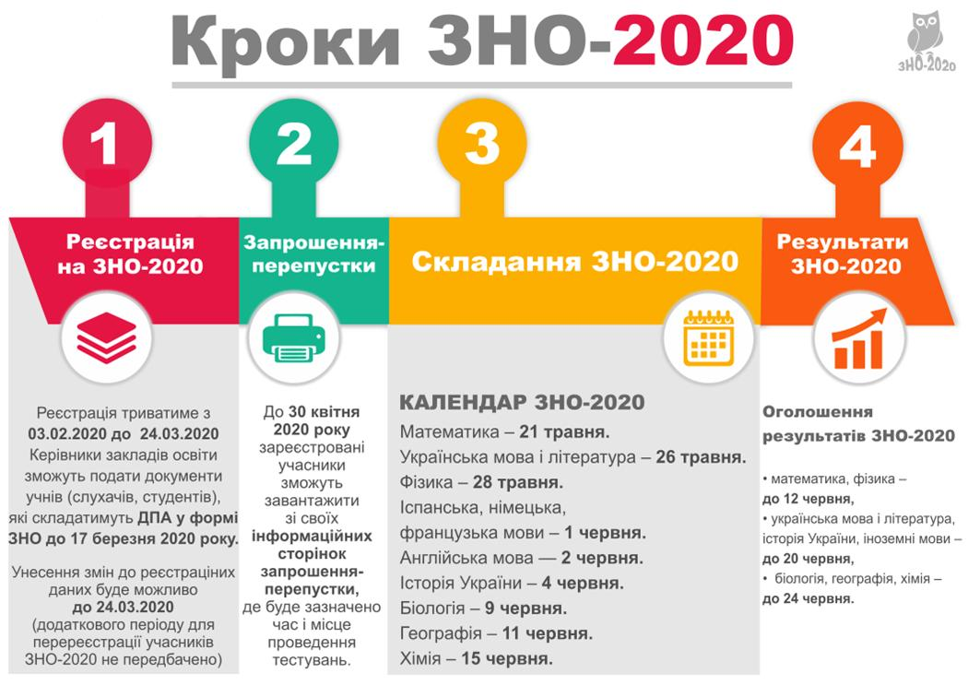

Slide 4

дещо про процедуру реєстрації
на

Slide 5
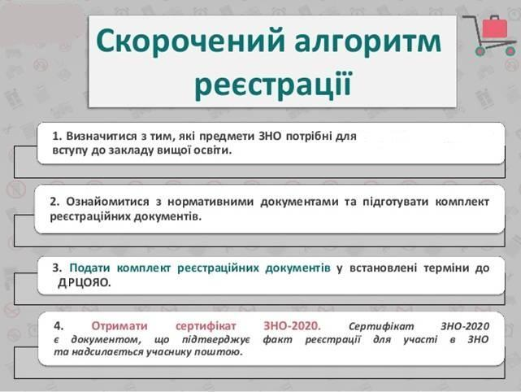


Slide 6

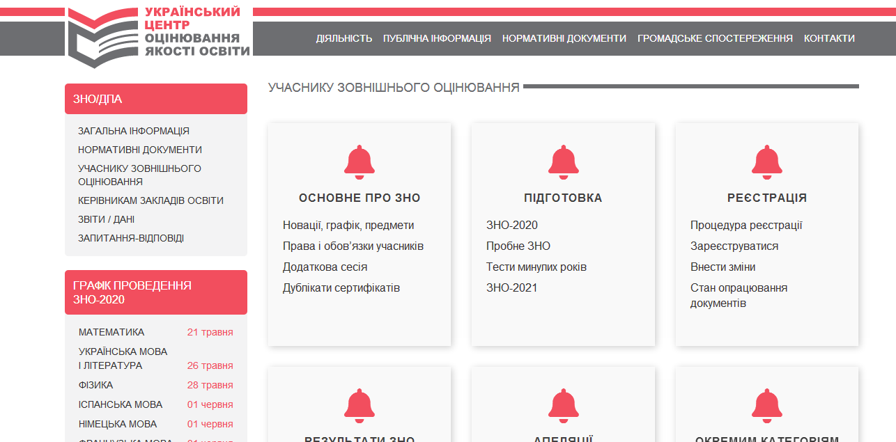
Створити та правильно оформити
реєстраційну картку
Зайти на сторінку “Реєстрація” на сайті УЦОЯО - testportal.gov.ua, ввести реєстраційні дані та роздрукувати реєстраційну картку.

Slide 7
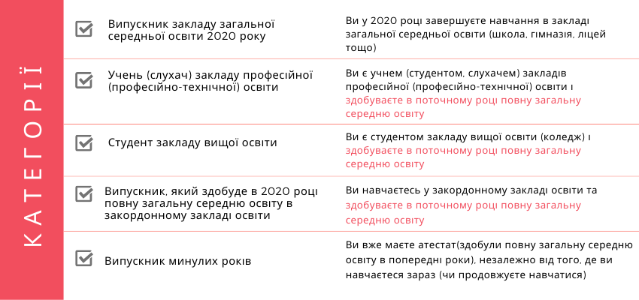
Зауважте, що одним з перших кроків є
обрання категорії особи

Slide 8

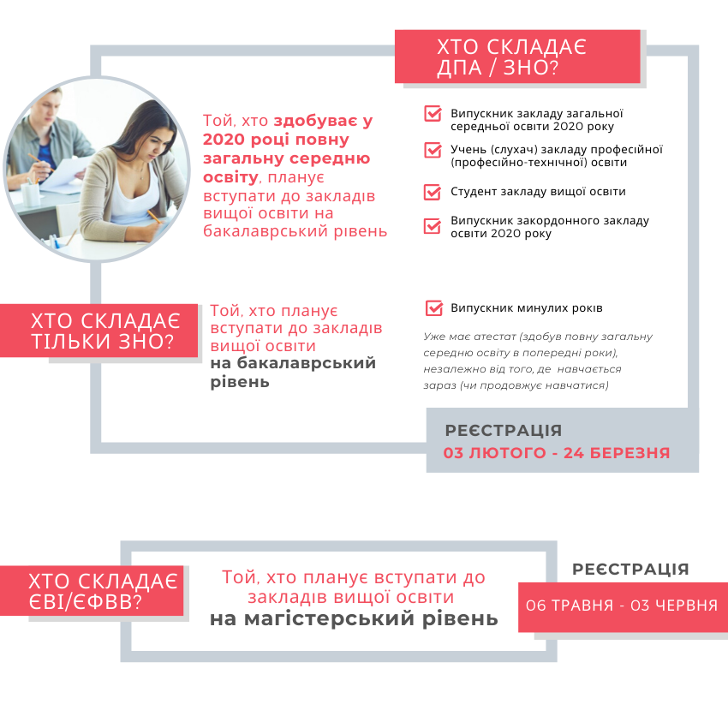

Slide 9
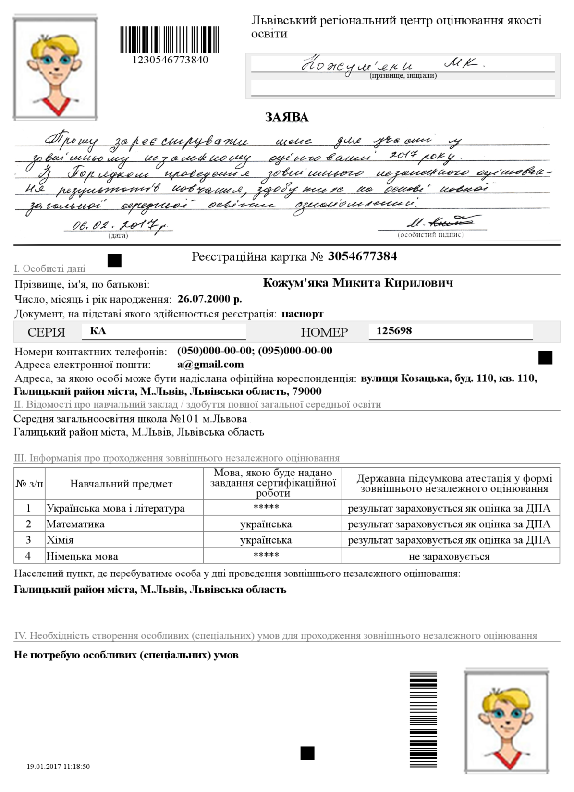

Slide 10
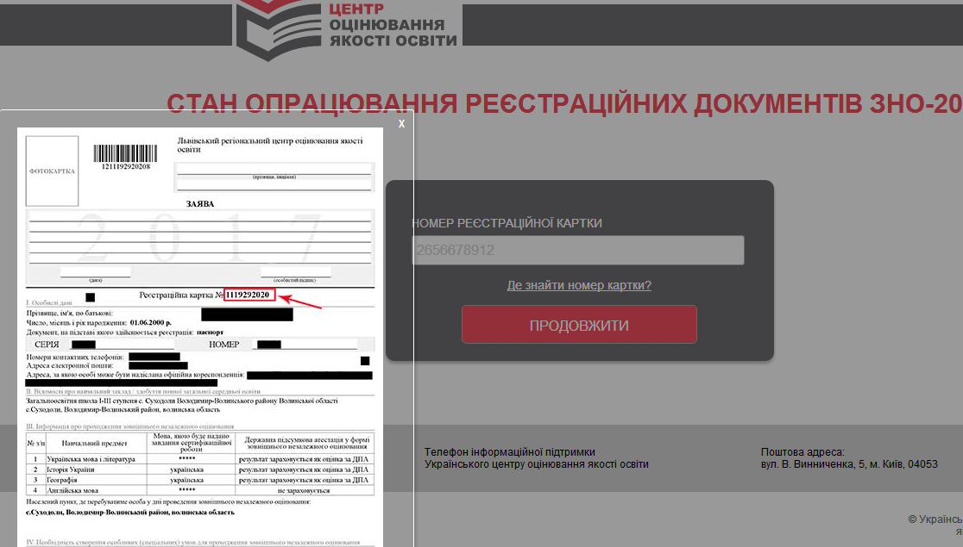
Перевірка стану опрацювання реєстраційних документів
Для цього необхідно увести номер реєстраційної картки до сервісу.

Slide 11
Комплект документів для реєстрації на ЗНО 2020
учень (студент) повинен подати відповідальному за реєстрацію у НЗ:
- заповнену реєстраційну картку
- копію паспорта (сторінки з фотокарткою, прізвищем, ім’ям та по батькові). Звертаємо увагу, що в паспортах нового зразка (ID-картка) немає серії документа. Під час заповнення реєстраційної форми поле «серія» залишайте порожнім. У разі відсутності паспорта окремі категорії осіб можуть подати інший документ
дві однакові фотокартки для документів розміром 3 х 4 см із зображенням, що відповідає досягнутому віку (фотокартки мають бути виготовлені на білому або кольоровому фотопапері);
Увага! На копіях документів випускник має написати Згідно з оригіналом (без лапок), поставити підпис, свої ініціали та прізвище, дату засвідчення копії.
- копію документа про повну загальну середню освіту (для осіб, які здобули повну загальну середню освіту) або довідку з місця навчання (для учнів (слухачів) закладів професійної (професійної-технічної) освіти та студентів закладів вищої освіти, які здобувають повну загальну середню освіту в 2020 році та не проходять ДПА у формі ЗНО).
- інші документи (при потребі), напр.оригінал медичної довідки (форма №086-3/о «Медичний висновок про створення особливих (спеціальних) умов для проходження ЗНО», у разі необхідності створення особливих умов)

Slide 12
Відповідальний за реєстрацію у НЗ:
Надає випускникам допомогу в оформленні комплектів документів
Збирає оформлені комплекти документів
Складає список випускників (осіб, які будуть проходити ДПА у формі ЗНО), котрий засвідчується підписом директора та печаткою установи. Форма списку затверджена Порядком проведення.
Комплекти + список надсилає у РЦ.
(Увага! Дата подання документів визначається за відтиском поштового штемпеля)
Отримує Сертифікати учасників ЗНО та роздає їх учням (студентам) згідно відомості

Slide 13
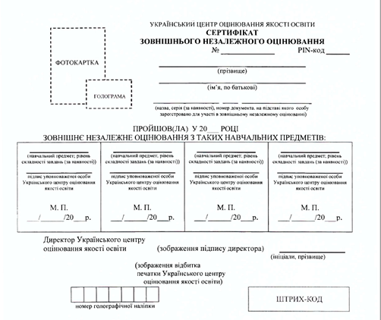

Slide 14
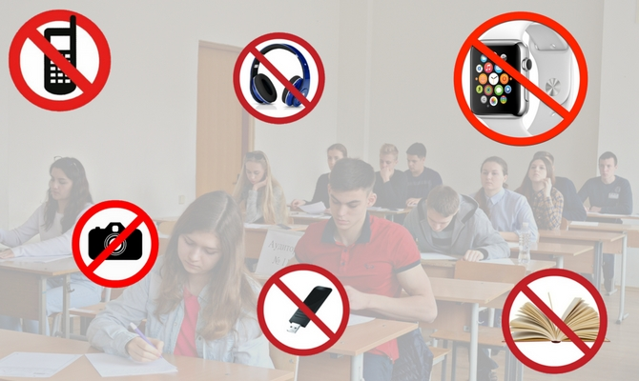
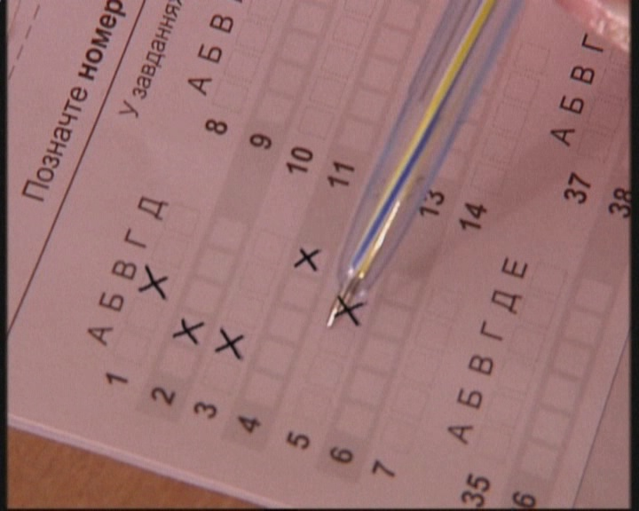
День тестування. Робота в аудиторії

Slide 15
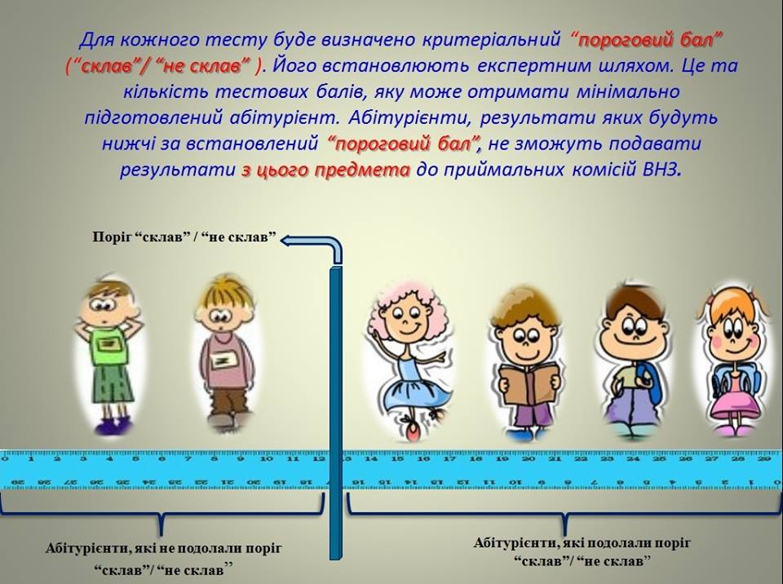
100
200

Slide 16
* У додатковій сесії ЗНО беруть участь особи, які:
у рік проведення зовнішнього незалежного оцінювання навчаються за кордоном та не можуть взяти участь в основній сесії зовнішнього незалежного оцінювання з окремих навчальних предметів та надають під час реєстрації відповідну заяву та підтверджуючі документи;
за релігійними переконаннями не можуть взяти участь в основній сесії зовнішнього незалежного оцінювання з окремих навчальних предметів, що проводиться в певні дні та надають під час реєстрації відповідну заяву та підтверджуючі документи;
є учасниками антитерористичної операції та/або здійснення заходів із забезпечення національної безпеки і оборони відсічі і стримування збройної агресії Російської федерації у Донецькій та Луганській областях, що не змогли зареєструватися в основний період реєстрації з 03 лютого до 24 березня 2020 року та надали документи у період з 04 до 18 травня 2020 року;
є особами з неконтрольованих територій, що не змогли зареєструватися в основний період реєстрації з 03 лютого до 24 березня 2020 року та надали документи у період з 04 до 18 травня 2020 року;
є особами, які складають предмети ДПА, але не змогли зареєструватися в основний період реєстрації з 03 лютого до 17 березня 2020 року та надали документи у період з 04 до 18 травня 2020 року;

Slide 17
* У додатковій сесії ЗНО беруть участь особи, які:
не змогли пройти зовнішнє незалежне оцінювання під час основної сесії у зв’язку з участю в міжнародних, всеукраїнських заходах (змаганнях, конкурсах, олімпіадах тощо), що підтверджується відповідними документами;
не змогли взяти участі в основній сесії зовнішнього незалежного оцінювання через причини, які не залежали від дій та волі особи, що проходить зовнішнє незалежне оцінювання, та на які вона не може вплинути;
брали участь в основній сесії зовнішнього незалежного оцінювання, але стосовно них допущено порушення процедури проведення зовнішнього незалежного оцінювання, що підтверджено відповідними рішеннями регламентних комісій регіональних центрів оцінювання якості освіти;
брали участь в основній сесії зовнішнього незалежного оцінювання, але не змогли виконати сертифікаційної роботи зовнішнього незалежного оцінювання з певного навчального предмета у зв’язку з різким погіршенням стану здоров’я або виникненням інших обставин у пункті проведення зовнішнього незалежного оцінювання;
за рішенням судів перебувають в установах пенітенціарної системи (реєструються у період з 04 до 18 травня 2020 року).
Графік проведення додаткової сесії зовнішнього незалежного оцінювання буде оприлюднено до 24 квітня 2020 року

Slide 18
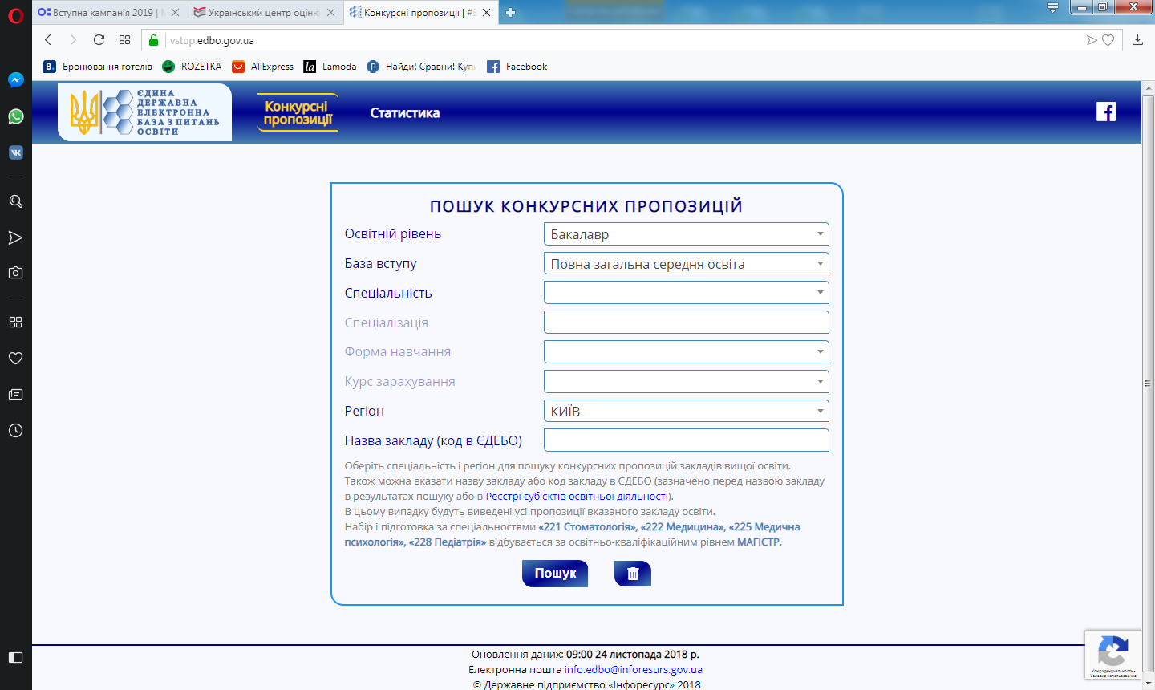
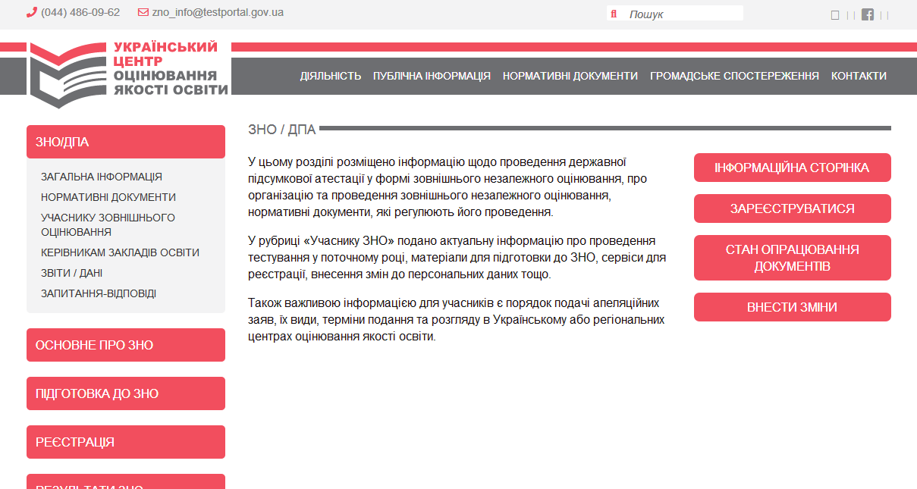
Корисні джерела:
МОН – www.mon.gov.ua
УЦОЯО – www.testportal.gov.ua
ЄДБО – vstup.edbo.gov.ua

Slide 19

Вступна кампанія 2020
Notes:
19

Slide 20


Вступна кампанія 2020
Вступ на базі свідоцтва про здобуття повної загальної середньої освіти

Slide 21
Основні дати для вступу до ДДМА
01 липня 2020 року – реєстрація електронних кабінетів вступників, завантаження необхідних документів
13 липня - 22 липня 2020 року – Прийом заяв від випускників шкіл, ПТУ, ВПУ в електронному вигляді
27 липня - 31 липня 2020 року – абітурієнт повинен надати оригінали та копії документів до ЗВО
Абітурієнт може подати до 5 заяв

Slide 22
Правила вступу до ДДМА
У процесі подання заяв для участі в конкурсі абітурієнту необхідно вказати в кожній заяві пріоритетність від 1 до 5, при цьому «1» визначає найвищу пріоритетність.
Пріоритетність не може бути змінена впродовж всієї вступної компанії.

Slide 23

Для подання заяв використовують сертифікати ЗНО:
2017 р.
2018 р.
2019 р.
2020 р.
Окрім іноземних мов
2018, 2019, 2020 р.

Slide 24
Правила вступу до ДДМА
Максимальна кількість предметів, на які можна та бажано зареєструватись – 4
Обов’язковим для всіх абітурієнтів ЗНО з конкурсного предмета
“Українська мова та література”
З детальним переліком конкурсних предметів для вступу до ДДМА в залежності від обраної спеціальності можна ознайомитись в таблиці або на сайті http://www.dgma.donetsk.ua

Slide 25
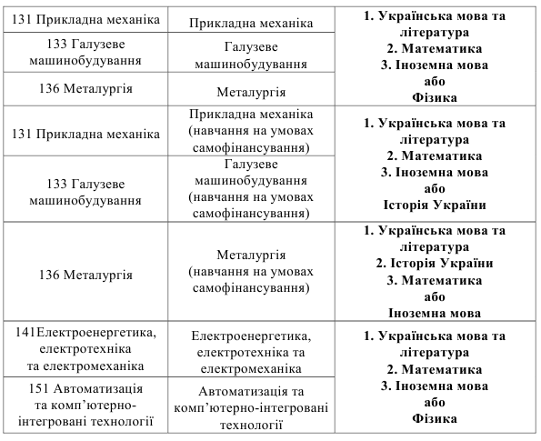


Slide 26
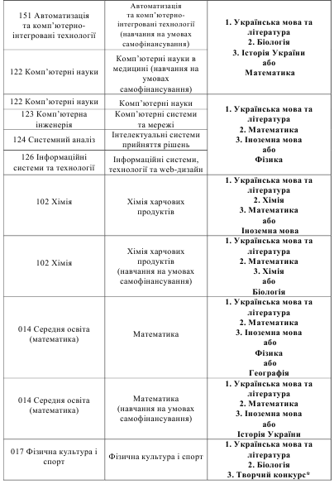

Slide 27
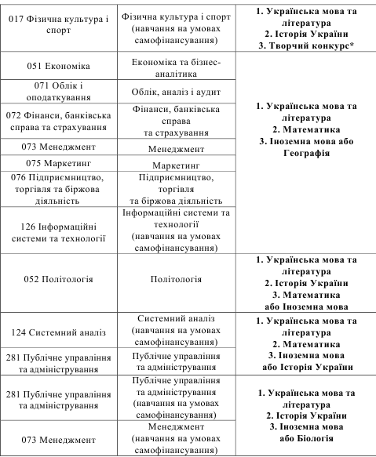

Slide 28
КОНКУРСНИЙ БАЛ
КБ = К1*П1 + К2*П2 + К3*П3 + К4*А + К5*ОУ,
П1, П2, П3 – оцінки ЗНО або вступних іспитів з першого, другого та третього предмету
А – середній бал документа про повну загальну середню освіту, переведений у шкалу від 100 до 200 балів;
ОУ – бал за успішне закінчення підготовчих курсів ДДМА за шкалою від 100 до 200 балів за умови вступу до ДДМА на інженерно-технічні спеціальності (спеціалізації), окрім спеціальностей «Комп’ютерні науки», «Інформаційні системи та технології», «Комп’ютерна інженерія».
ваговий коефіцієнт (К1, К2, К3) кожного з трьох конкурсних предметів сертифікату – 0,3
ваговий коефіцієнт (К4) середнього бала документа (додатка до документа) про повну загальну середню освіту – 0,05
ваговий коефіцієнт (К5) за особливі успіхи та/або успішне закінчення підготовчих курсів ДДМА – 0,05
Мінімальний конкурсний бал для втупу на місця державного замовлення 125.

Slide 29
Основні дати для вступу до ДДМА
творчі конкурси проводяться:
з 01 по 12 липня включно для вступників на місця державного замовлення;
з 13 по 22 липня для вступників, які вступають на місця за кошти фізичних або юридичних осіб.
звернути увагу, що є бюджетні та небюджетні пропозиції

Slide 30

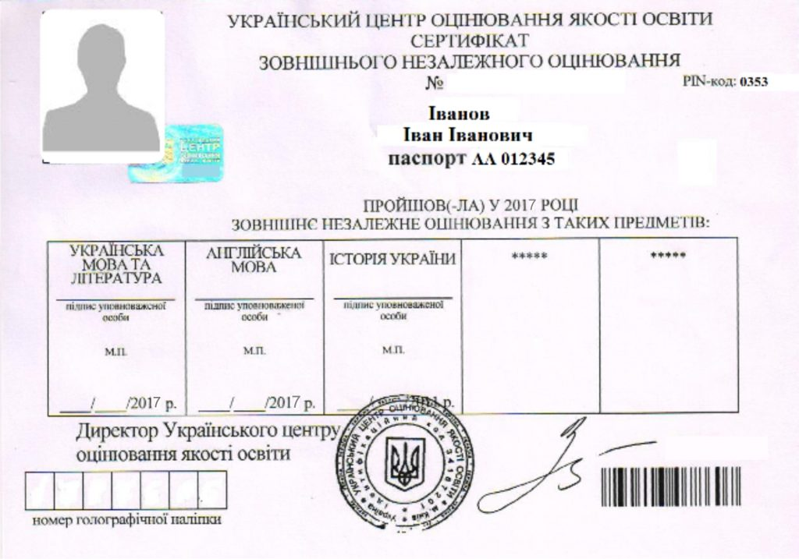
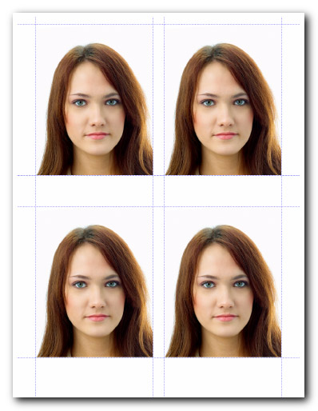
Перелік документів, що необхідно надати для вступу до ДДМА в період
з 27 по 31 липня 2020 року:
оригінал та копія документа, що посвідчує особу та громадянство (2 екз.);
оригінал та копія військового квитка або посвідчення про приписку – для військовозобов’язаних;
оригінал та копія свідоцтва про здобуття повної загальної середньої освіти і додатка до нього;
оригінал та копія сертифікатів ЗНО та інформаційна картка про результати ЗНО;
медична довідка (форма 086 о)
чотири кольорові фотокартки розміром 3 Х 4 см;

Slide 31
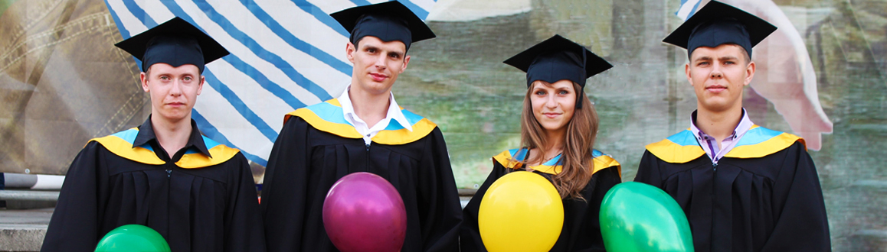
Ласкаво запрошуємо до навчання!
У разі необхідності працівники Приймальної комісії допоможуть вам у вирішенні питань, що стосуються вступу до ДДМА
Донецька область, м. Краматорськ, б-р. Машинобудівників, 39, 2-й корпус ДДМА, каб. 2214, 2216
Телефони: (0626) 41-69-38; 066-051-74-89
email: pk@dgma.donetsk.ua
Сайт академії: www.dgma.donetsk.

